Slide 1
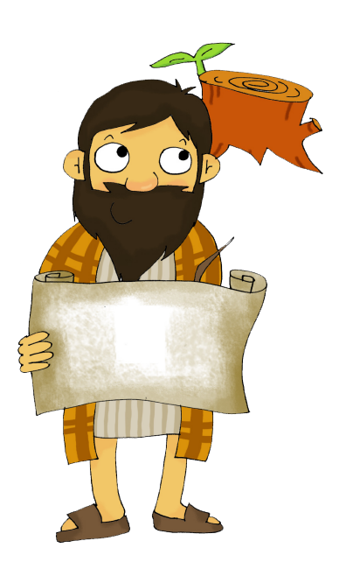
あゆんできた 30ねんの はじまり イザヤに あたえられた よげん
イザヤ 6:1-13

Slide 2
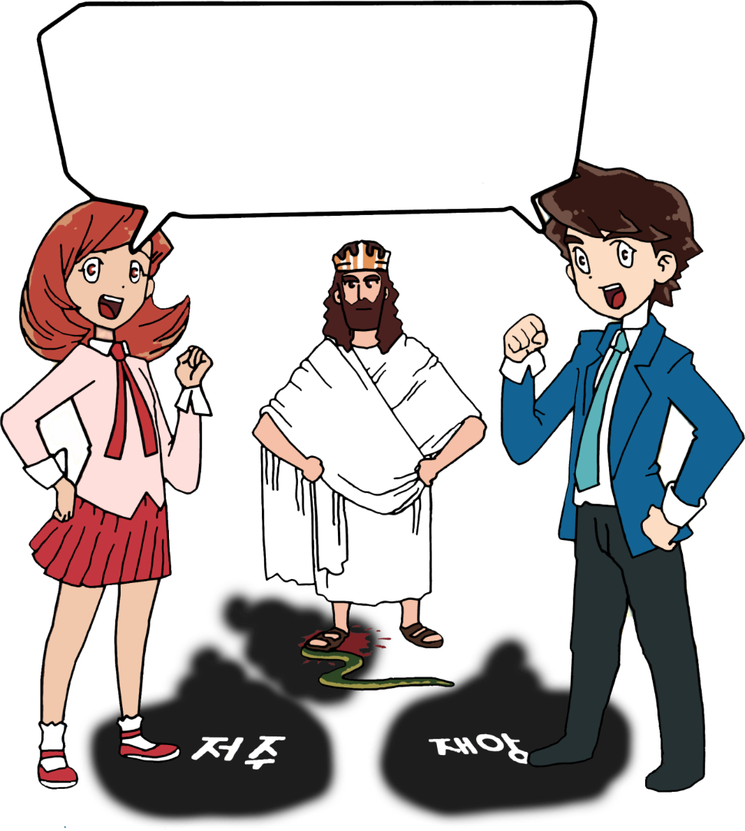
しゅの すくい
あなたは いける
かみのみこ
キリストです!
Notes:
이미지출처 : https://news.naver.com/main/read.nhn?oid=055&aid=0000851539

Slide 3
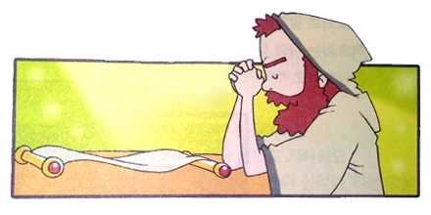
あらぬの – 24じ
Notes:
이미지출처 : https://news.naver.com/main/read.nhn?oid=055&aid=0000851539

Slide 4
1. かみさまは まず みことばを あたえられました
イザヤ – しゅの すくい
アモスのこ
みことばを
あたえられた
Remnant

Slide 5
2. とくべつな よげん
Remnant うんどう
Notes:
이미지출처 : https://blog.naver.com/samhoung/222055780843

Slide 6
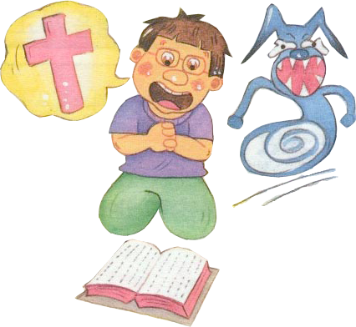
インマヌエルの やくそく

Slide 7
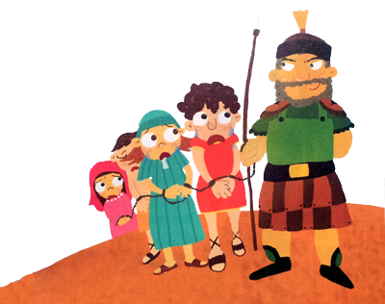
アッシリヤ おうの しんりゃく

Slide 8
3. みことばは かならず じょうじゅ
マナセおうが イザヤを ころす
みことばは かならず じょうじゅ
イザヤしょは きゅうやくの ふくいんしょ

Slide 9
イザヤ 62:6
ひるのあいだも、
よるのあいだも、
かれらは けっして
だまっていてはならない

Slide 10
フォーラム
を
し
て
こく いん し よう
みことばの なかで いちばん こころに のこった
ことを フォーラムしよう
あゆんできた ３０ねんの はじまり
－ イザヤに あたえられた よげんに ついて
フォーラムしよう
こんしゅう じっせん することを フォーラムしよう

